Slide 1
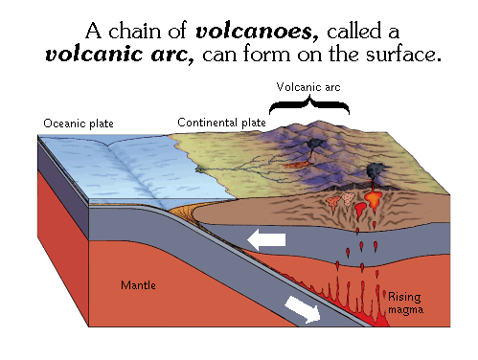
Batuan beku dan pembentukan sda alam

Slide 3
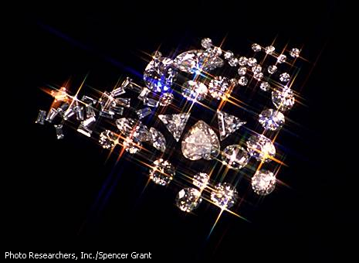
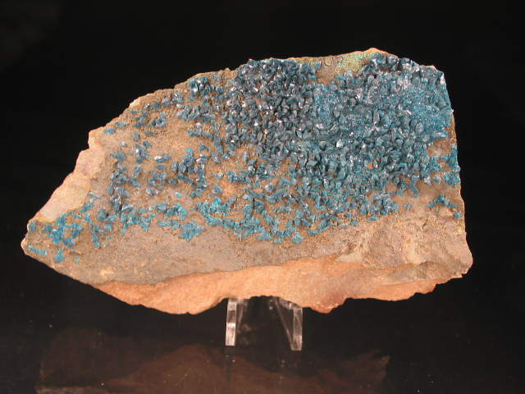
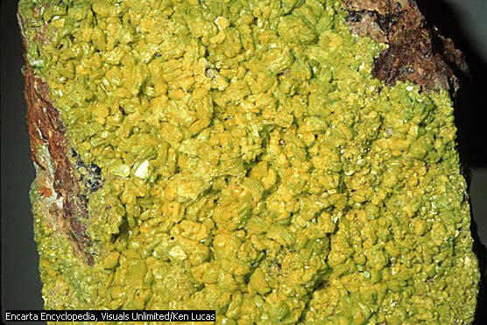
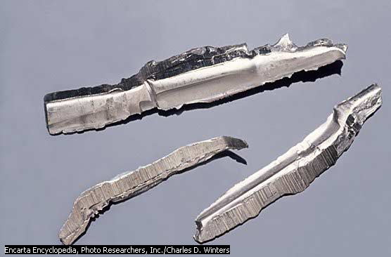
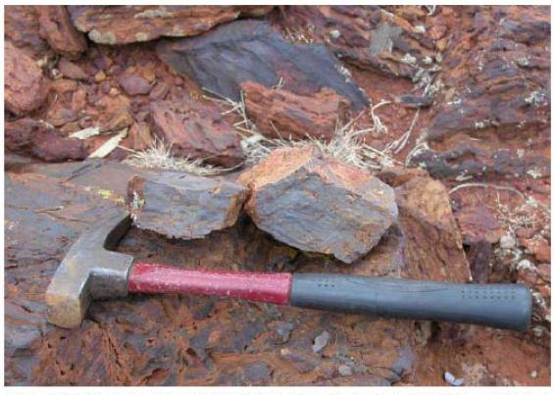
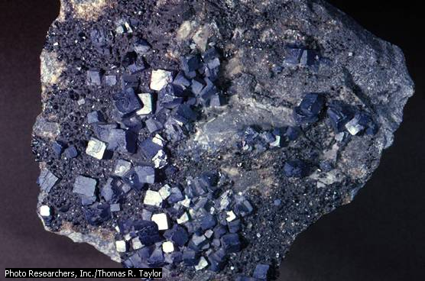
MAGMATISM DAN PRODUK SDA

Slide 5
VARIABEL PENTING
BAGAIAMANA MEREKA TERBENTUK?
DIMANA AKAN TERENDAPKAN?
APAKAH SEMUA DAPAT MENGHASILKAN?
BAGAIMANA CARA MENCARINYA?

Slide 6
